Slide 1
Anmeldung über OpenID
Anmelden über Facebook, Twitter, Google+, GitHub, ...

Slide 2
Vorteile von OpenID
Benutzer können sich über Facebook, Twitter, Google+, GitHub, … einloggen
Benutzer müssen sich keine neuen Passwörter merken
Informationen über den Benutzer können beim Login abgefragt werden
Benutzerdaten werden auf einem anderen Server (z.B. von Google) eingegeben

Slide 3
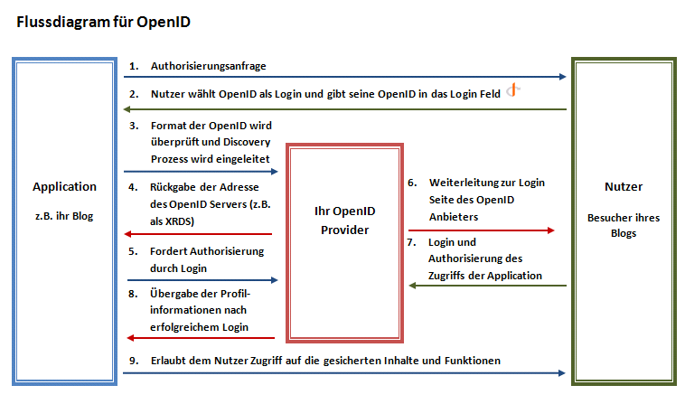
Prinzip von OpenID

Slide 4
Anmeldung über OpenID
Server erstellt eine OpenID Request
Benötigte Informationen werden angegeben
Rücksprungadresse wird angegeben
Es wird auf den OpenID Provider verlinkt und die Daten werden übertragen
Nach dem Login sendet der Provider Server die Daten per GET oder POST zurück an den Server

Slide 5
Quellen
https://remysharp.com/2007/12/21/how-to-integrate-openid-as-your-login-system
http://openid.net/

